Slide 1
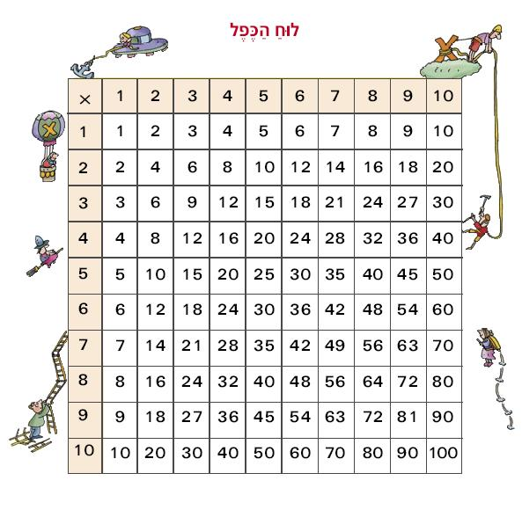
מחברת
חשבון
כפל וחילּוּק, חבּוּר אוֹ חסּוּר
לעוֹלם לֹא אדע
מה מתר וּמה אסוּר.
הכּללים כה רבים וכיצד אזכֹּר
לכן חשׁוּב להבין וּלעֹמק לחקֹר.
בּחשׁבּוֹן הבנה זה העקר
ואז כל חוק הוֹפך מוּבן וּמוכר
ותרגּיל הוּא תּרוּפה בדוקה
לכֹל תּרגּיל אוֹ בְעיה ארוכּה,
אָז…
קדימה מתחילים.
לוח הכפל
שמי: ____________________

Slide 2
מחברת
גיאומטריה
שמי: ______________

